Slide 1
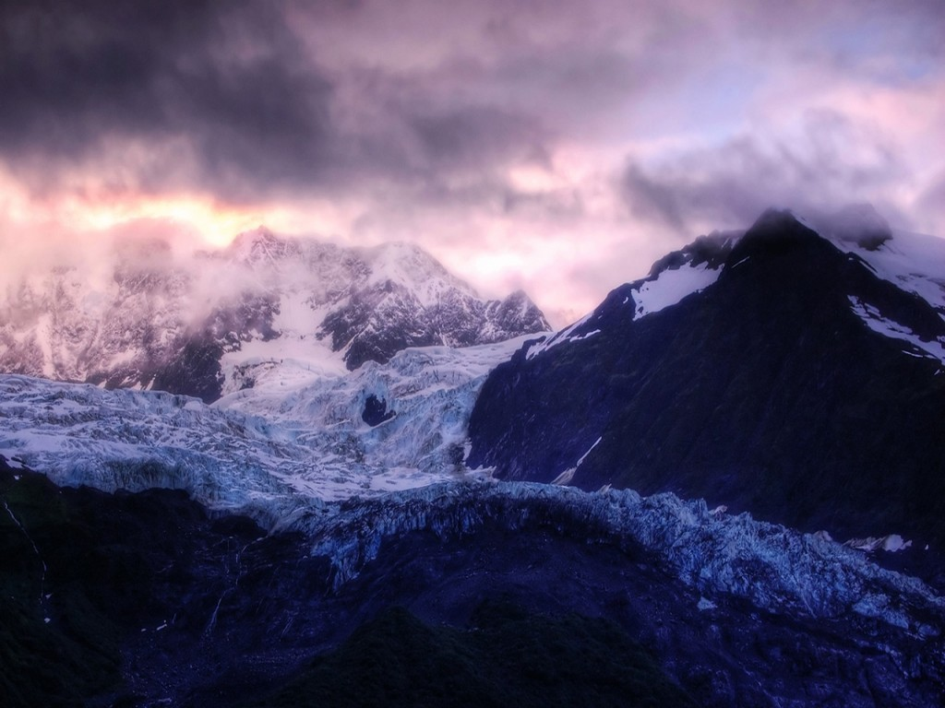
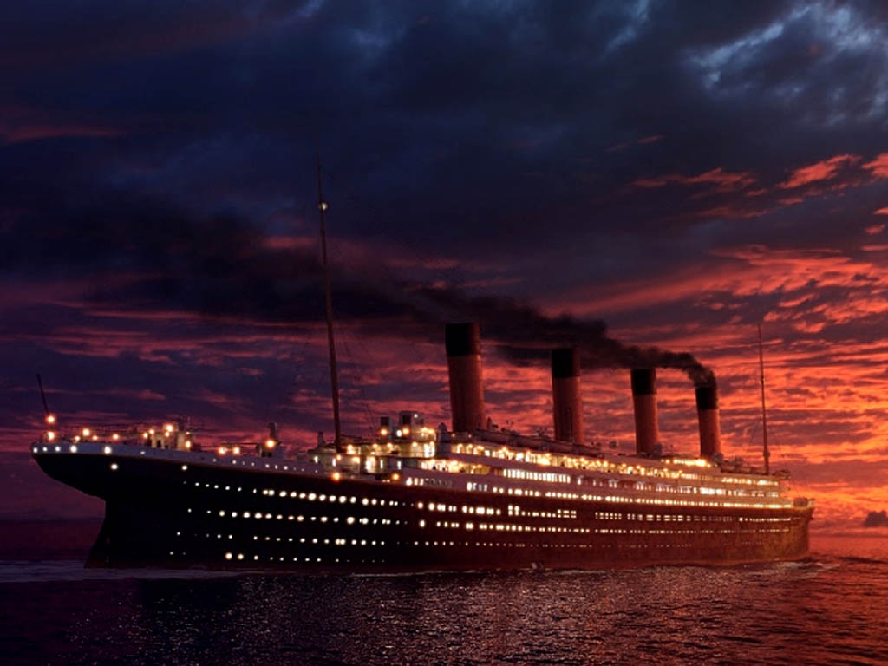
TITANIC 1912 – 2012
CENTENARIO DE UNA
TRAGEDIA
Y UNA LEYENDA

Slide 2

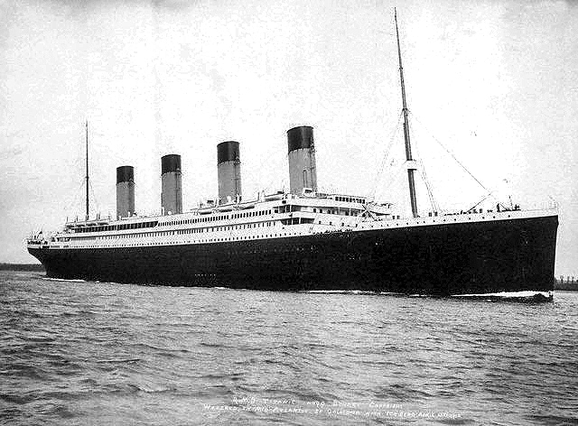
TITANIC
HISTORÍA DE UNA TRAGEDIA
1O AL 15 DE ABRIL 1912

Slide 3
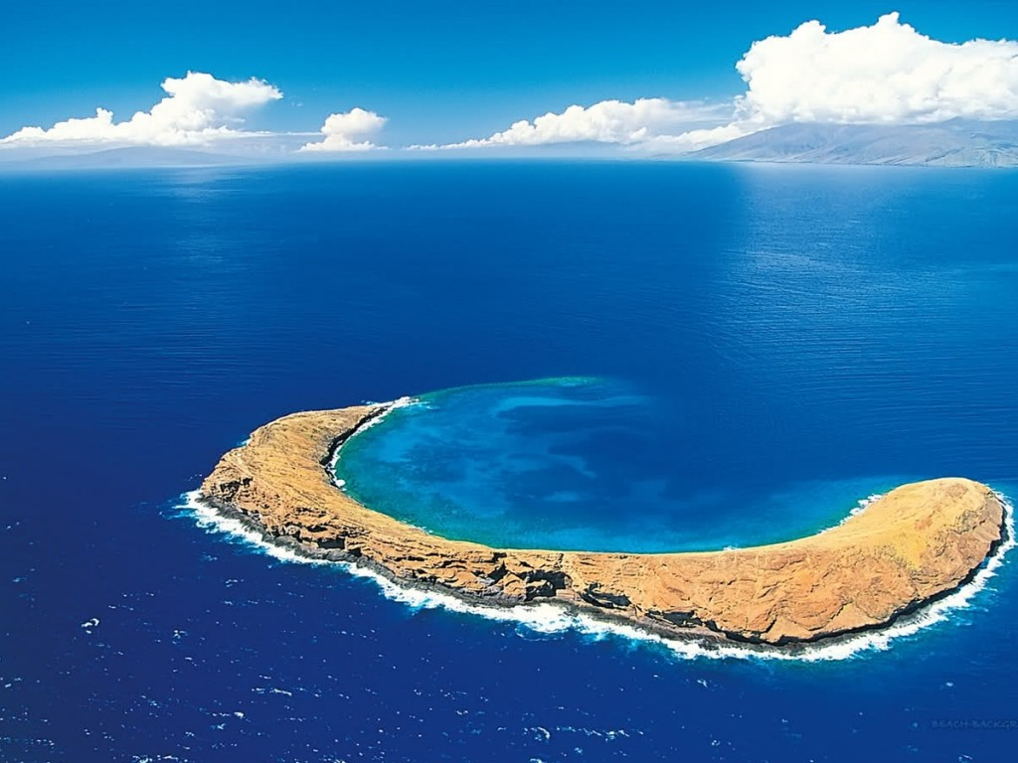
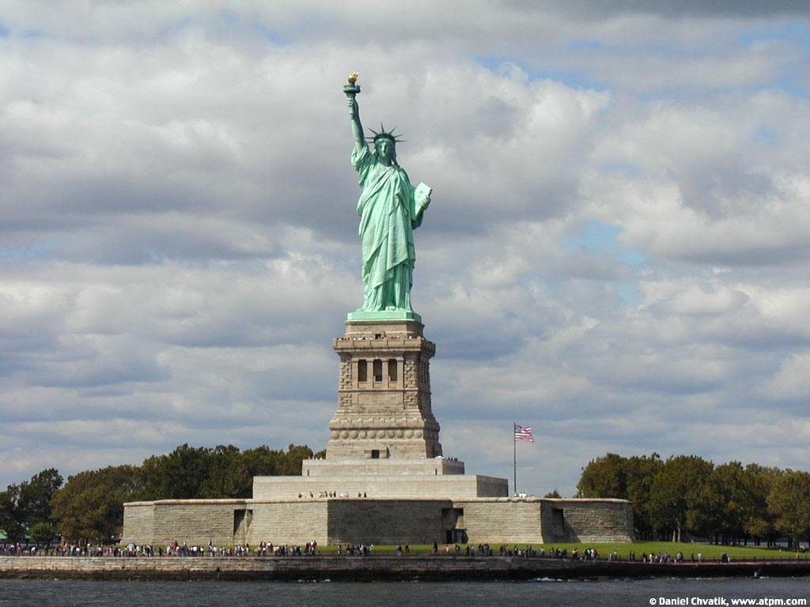
Era el 15 de abril de 1912, y el Titanic, uno de los barcos más lujosos de la época, estaba cubriendo su trayecto inaugural, con origen en el puerto de Southampton y destino final en Nueva York.

Slide 4
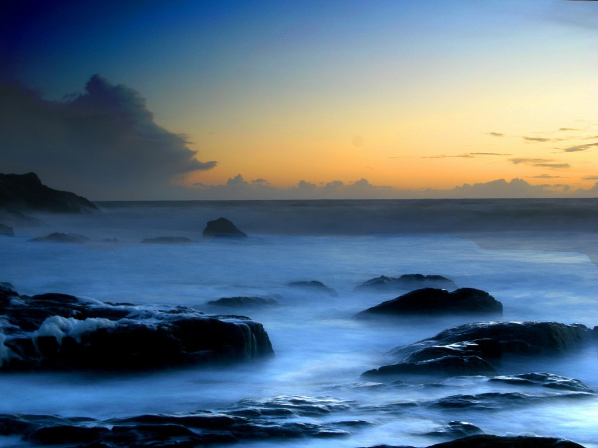
El RMS Titanic era el segundo de un trío de transatlánticos conocidos como clase Olympic. El Titanic fue, en su tiempo, el barco de pasajeros más grande y lujoso del mundo, seguido por el RMS Olympic.

Slide 5
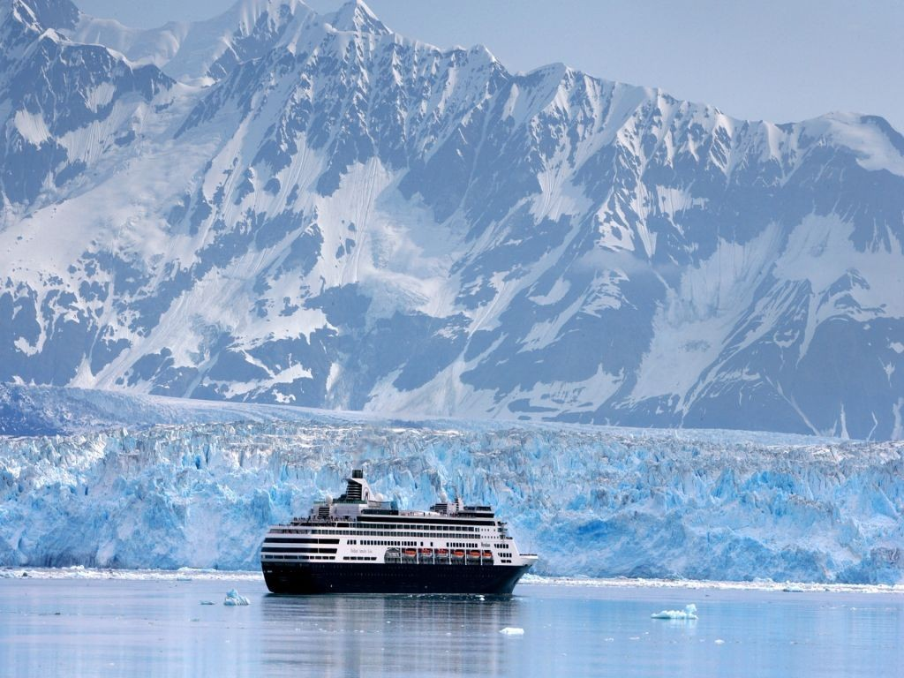
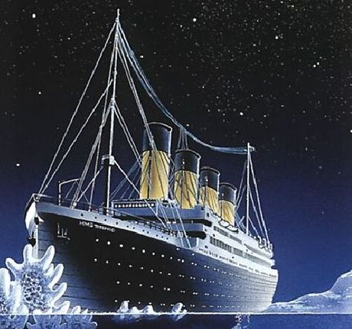
El 10 de abril l de 1912, el Titanic inició su viaje inaugural partiendo desde Southampton (Inglaterra) con destino a Cherburgo, Queenstown y finalmente a Nueva York. Cuatro días más tarde, a las 23:40 del 14 de abril, el buque chocó con un iceberg al sur de las costas de Terranova, y se hundió a las 2:20 de la mañana del 15 de abril. El siniestro se saldó con la muerte de 1.517 personas, y en esa época se convirtió en el peor desastre marítimo en tiempo de paz

Slide 6
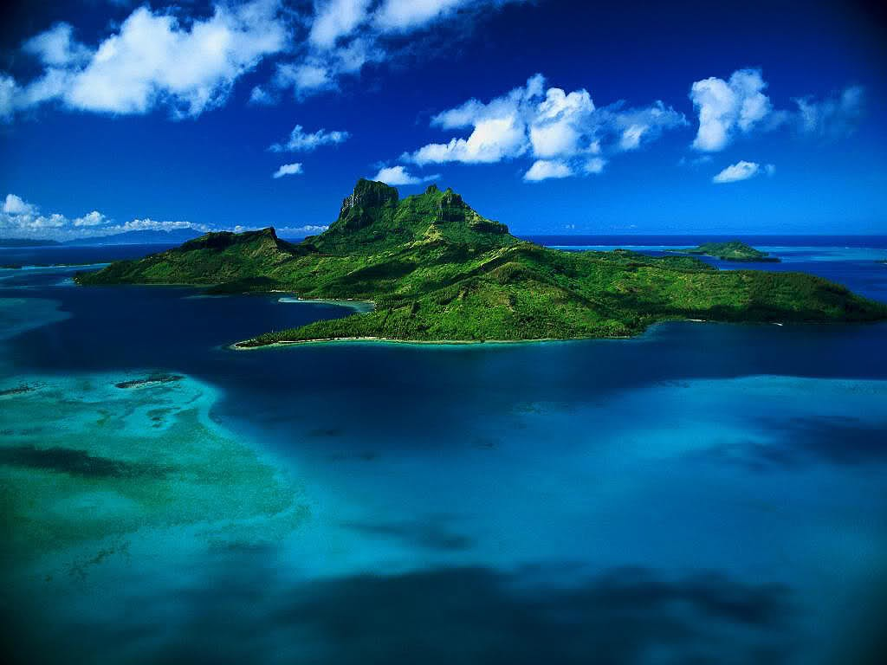
Partió hacia Nueva York con 2.227 personas a bordo, y una de las causas del elevado número de víctimas fue que, a pesar de cumplir con todas las normativas marítimas de la época, el barco sólo llevaba botes salvavidas para 1.178 personas, y aún así sólo se salvaron 705. Un elevado número de hombres murió debido al rígido protocolo de salvamento que se siguió en el proceso de evacuación de la nave, conocido como "mujeres y niños primero" y al poco tiempo disponible.

Slide 7
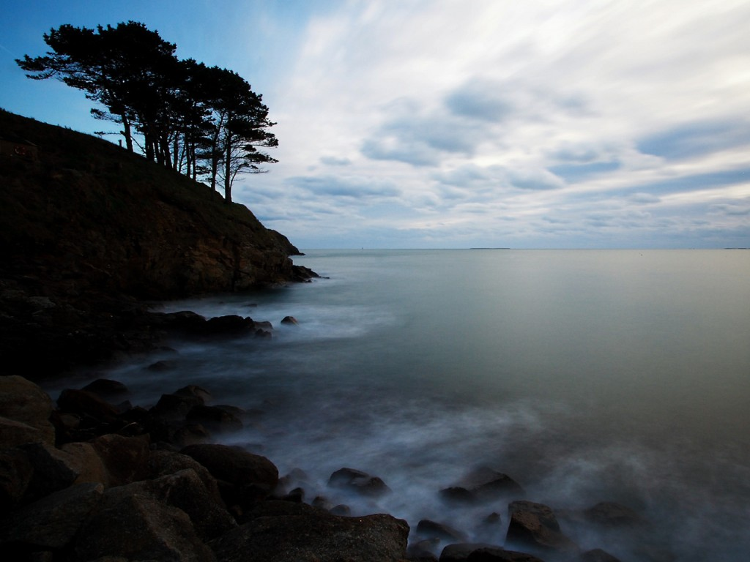
El Titanic se diseñó usando algunas de las más avanzadas tecnologías disponibles en aquel tiempo, tales como mamparos herméticos que dividían el casco en 17 secciones independientes y que se creía que podían mantenerlo a flote en caso de rotura de una parte del casco; iba dotado de una potente estación de telegrafía, un nuevo diseño de hélice de tres palas. El Titanic era más lujoso que el RMS Olympic y además de sus rivales de la Cunard y su estándar al respecto no tenían comparación a las instalaciones de primera clase en cuanto a lujo se refiere. Todo ello hizo que el Titanic fuera considerado "insumergible" según la prensa de entonces

Slide 8
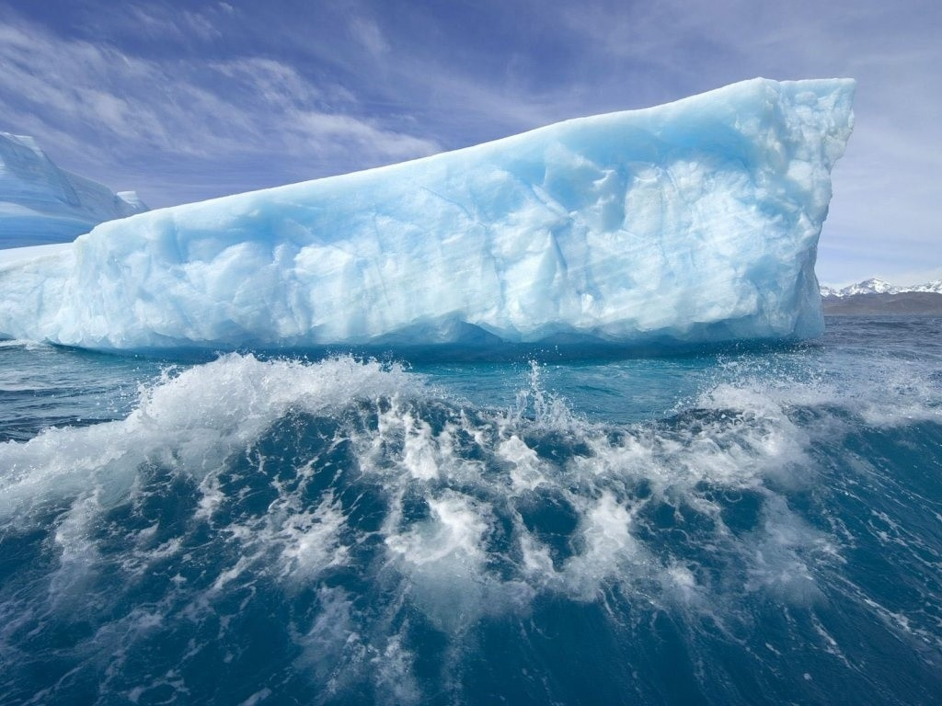

Slide 9
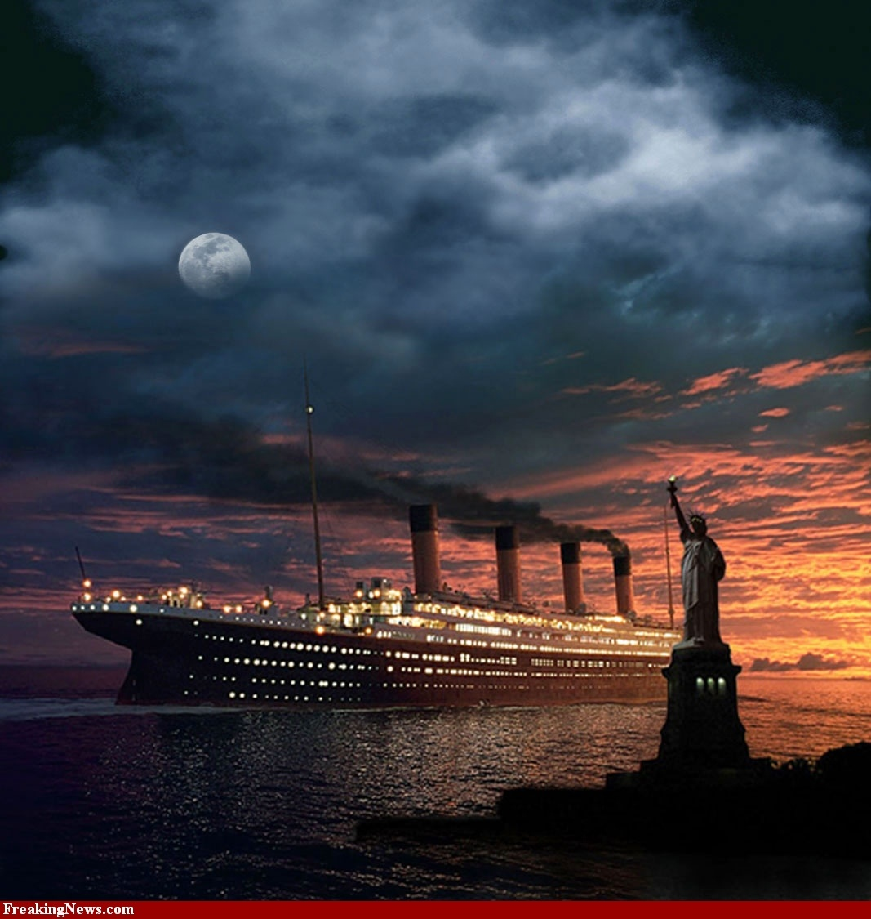
Viaje inaugural | 10 de abril de 1912
Baja | 15 de abril de 1912
Destino | Hundido durante su viaje inaugural, la noche del 14 al 15 de abril de 1912, al chocar con un iceberg.
Viaje inaugural : 10 de abril 1912
Baja : 15 de abril 1912
Destino : Hundido durante su Viaje inaugural la noche del 14 al 15 de abril de 1912 al chocar con un iceberg

Slide 11
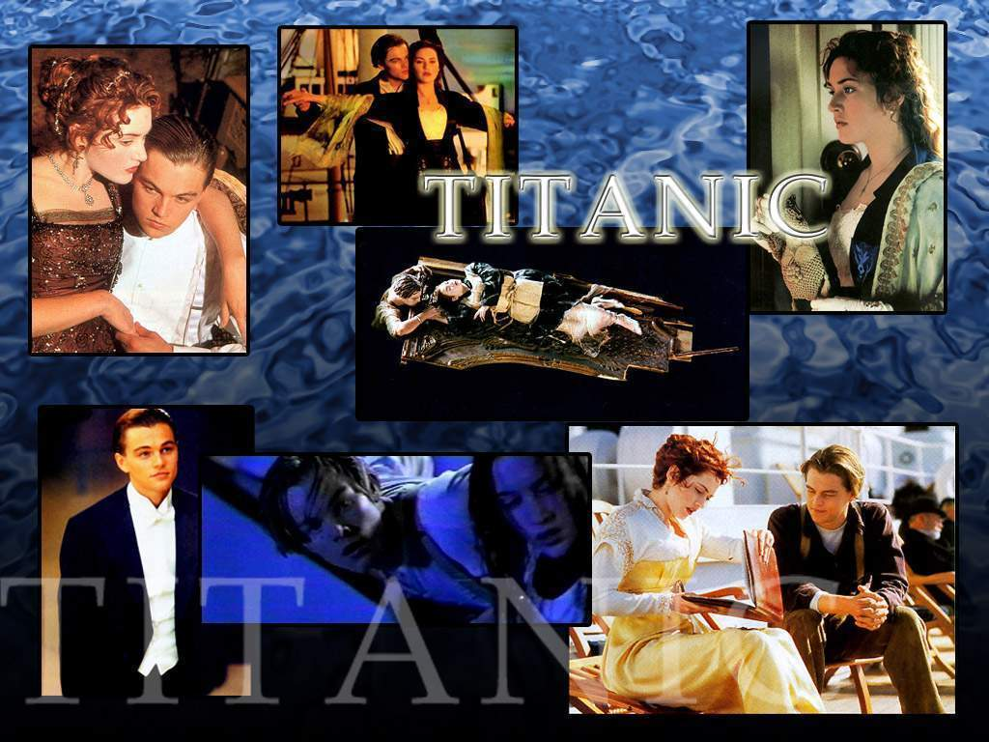

Slide 12
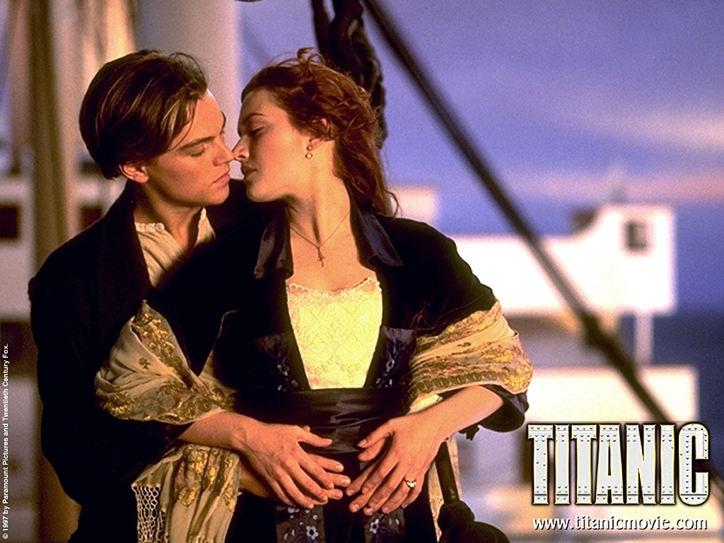

Slide 13
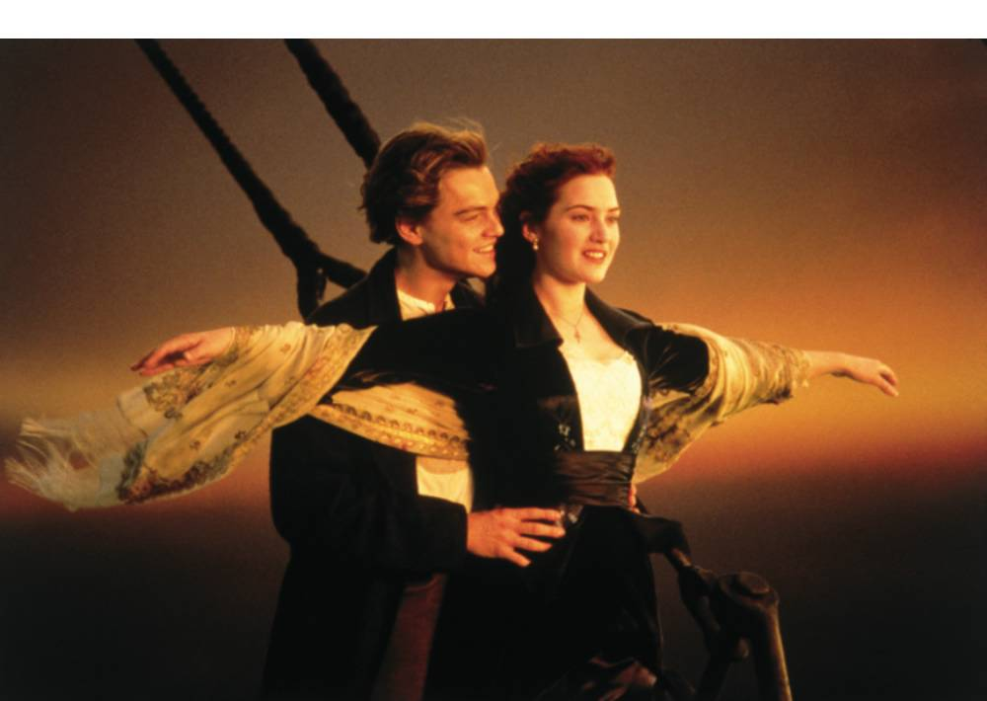
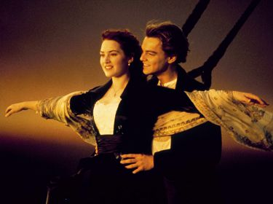

Slide 14
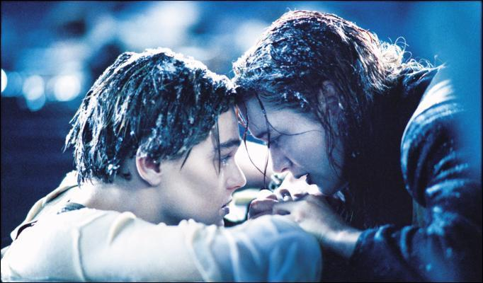

Slide 15
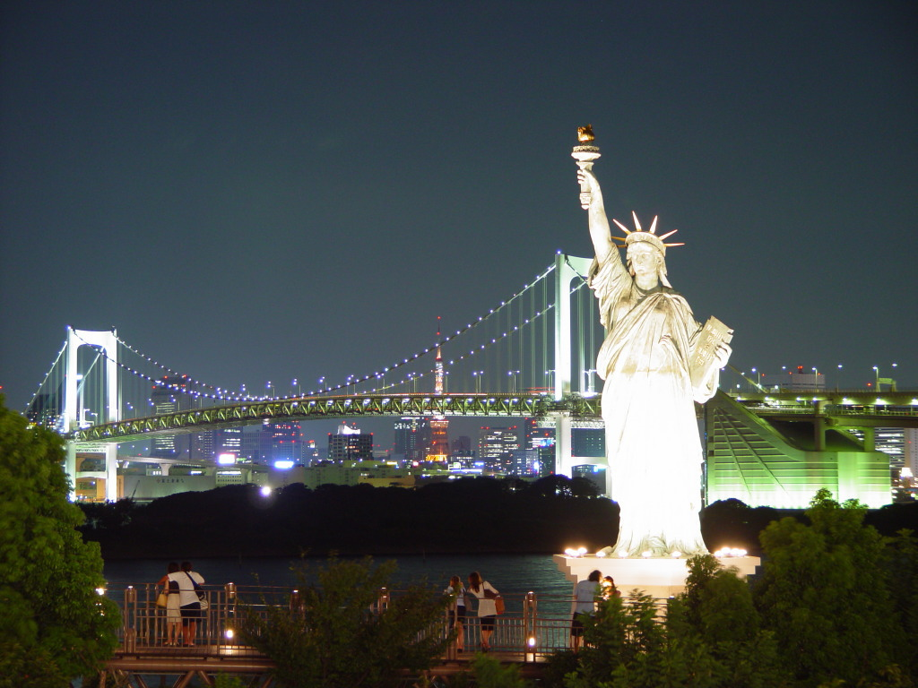

Slide 16
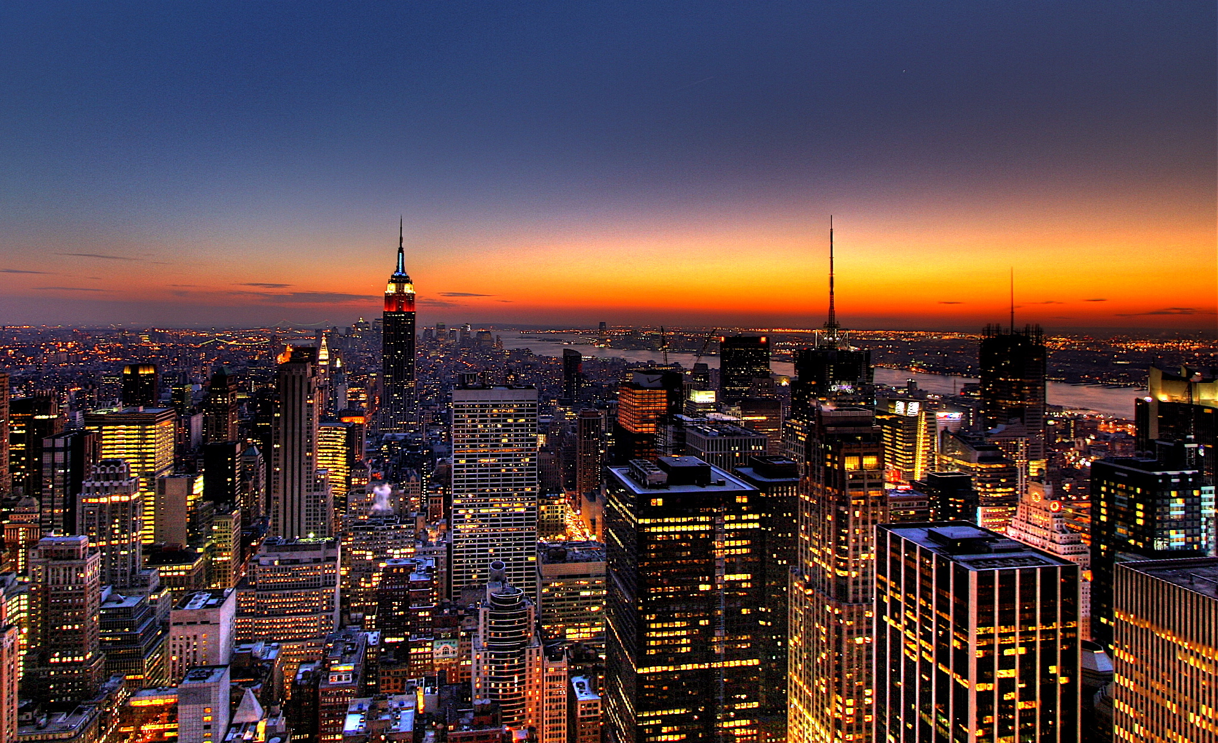

Slide 17
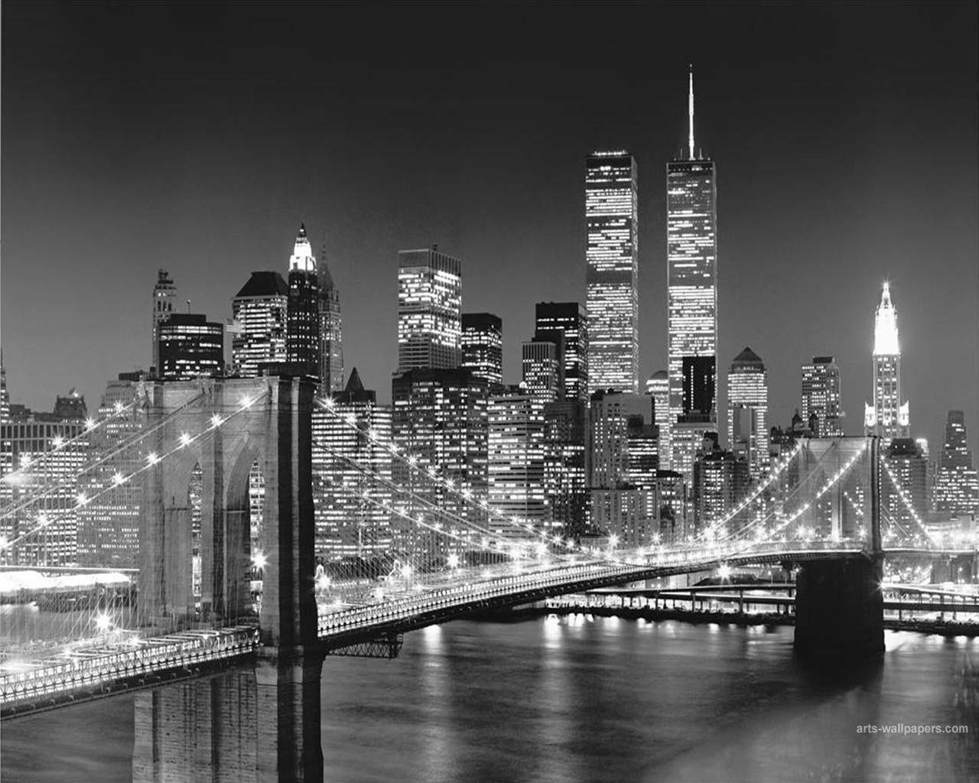

Slide 18
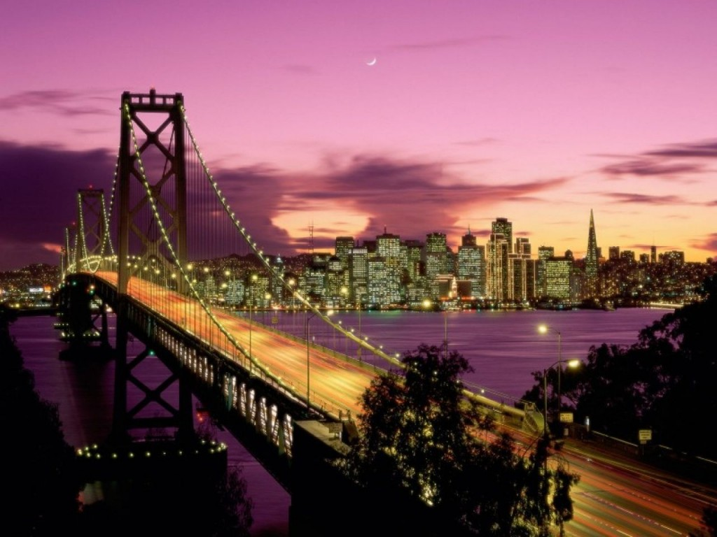

Slide 19
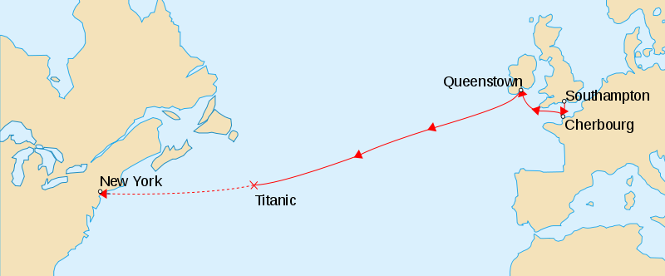
La ruta del viaje inaugural; la X marca el lugar donde ocurrió el hundimiento

Slide 20
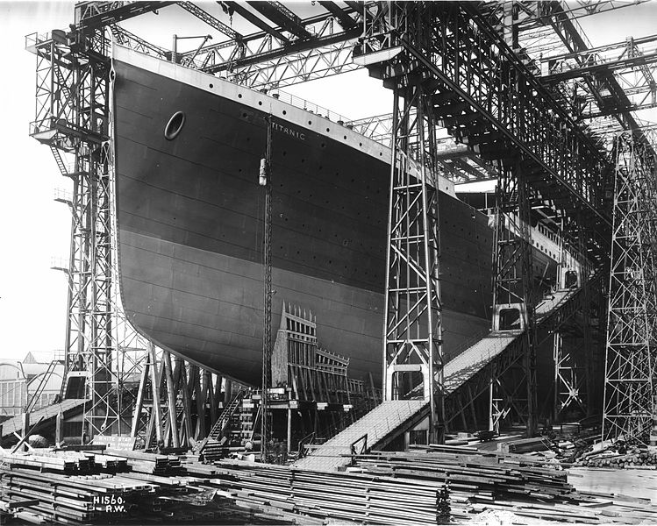
El Titanic en el astillero, poco tiempo antes de su botadura.

Slide 21
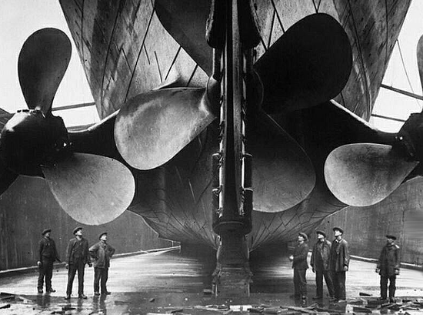
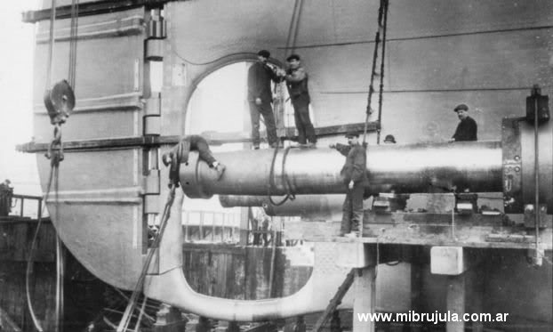

Slide 22
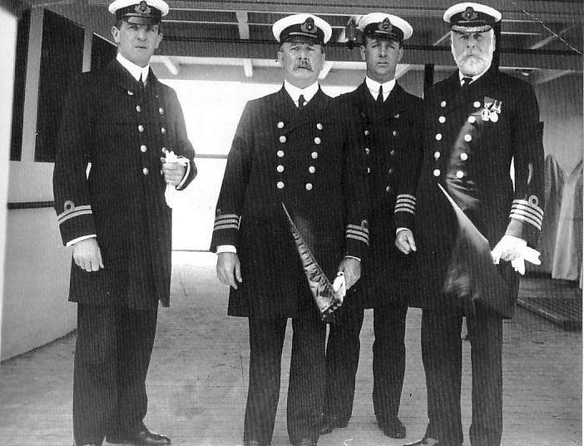

Slide 23
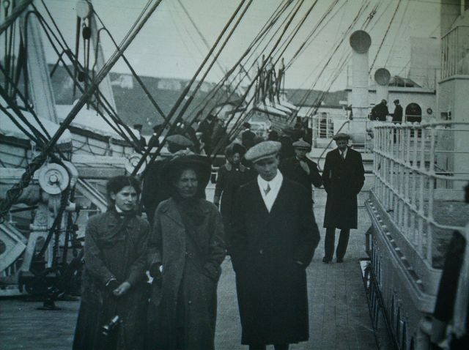

Slide 24
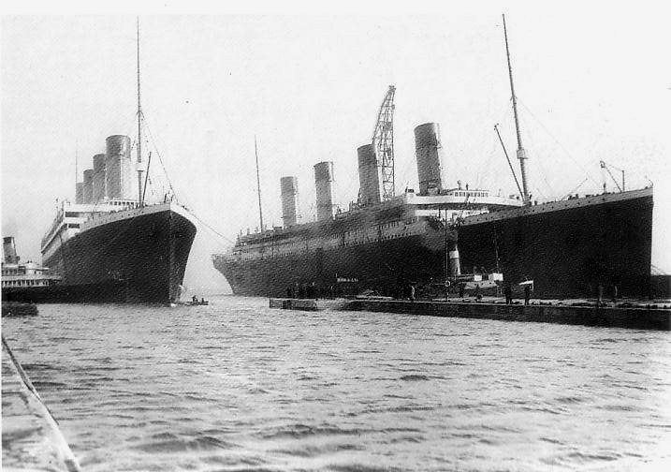

Slide 25
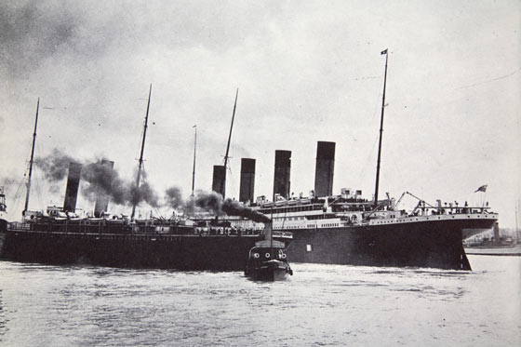
Imagen del Titanic cuando salió del puerto de Southampton (Inglaterra).

Slide 26
Se cumplen 101 años del naufragio del trasatlántico
RMS Titanic.

Slide 27
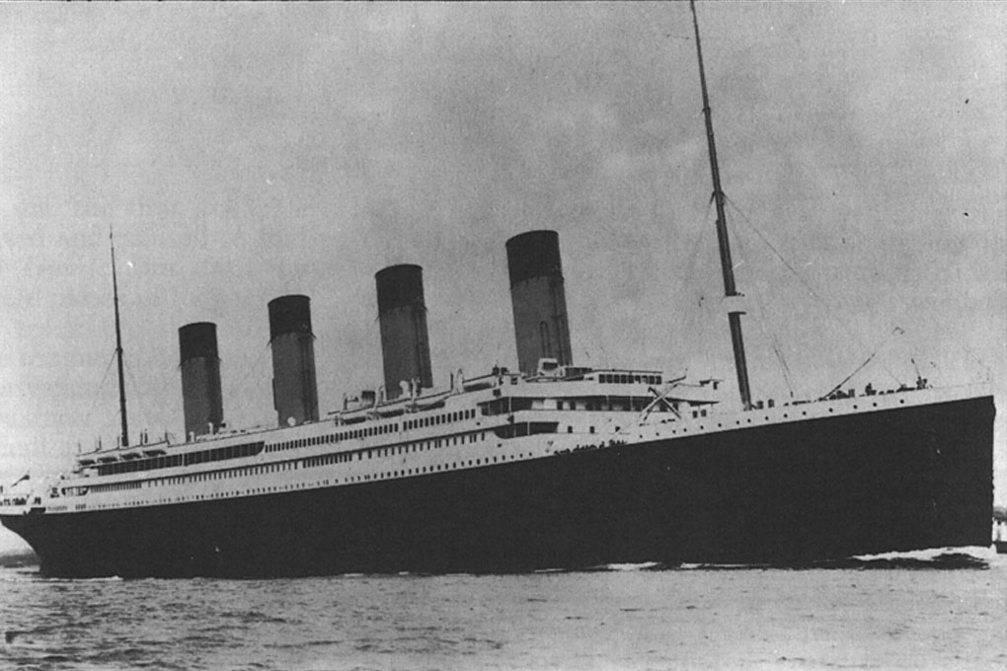

Slide 28
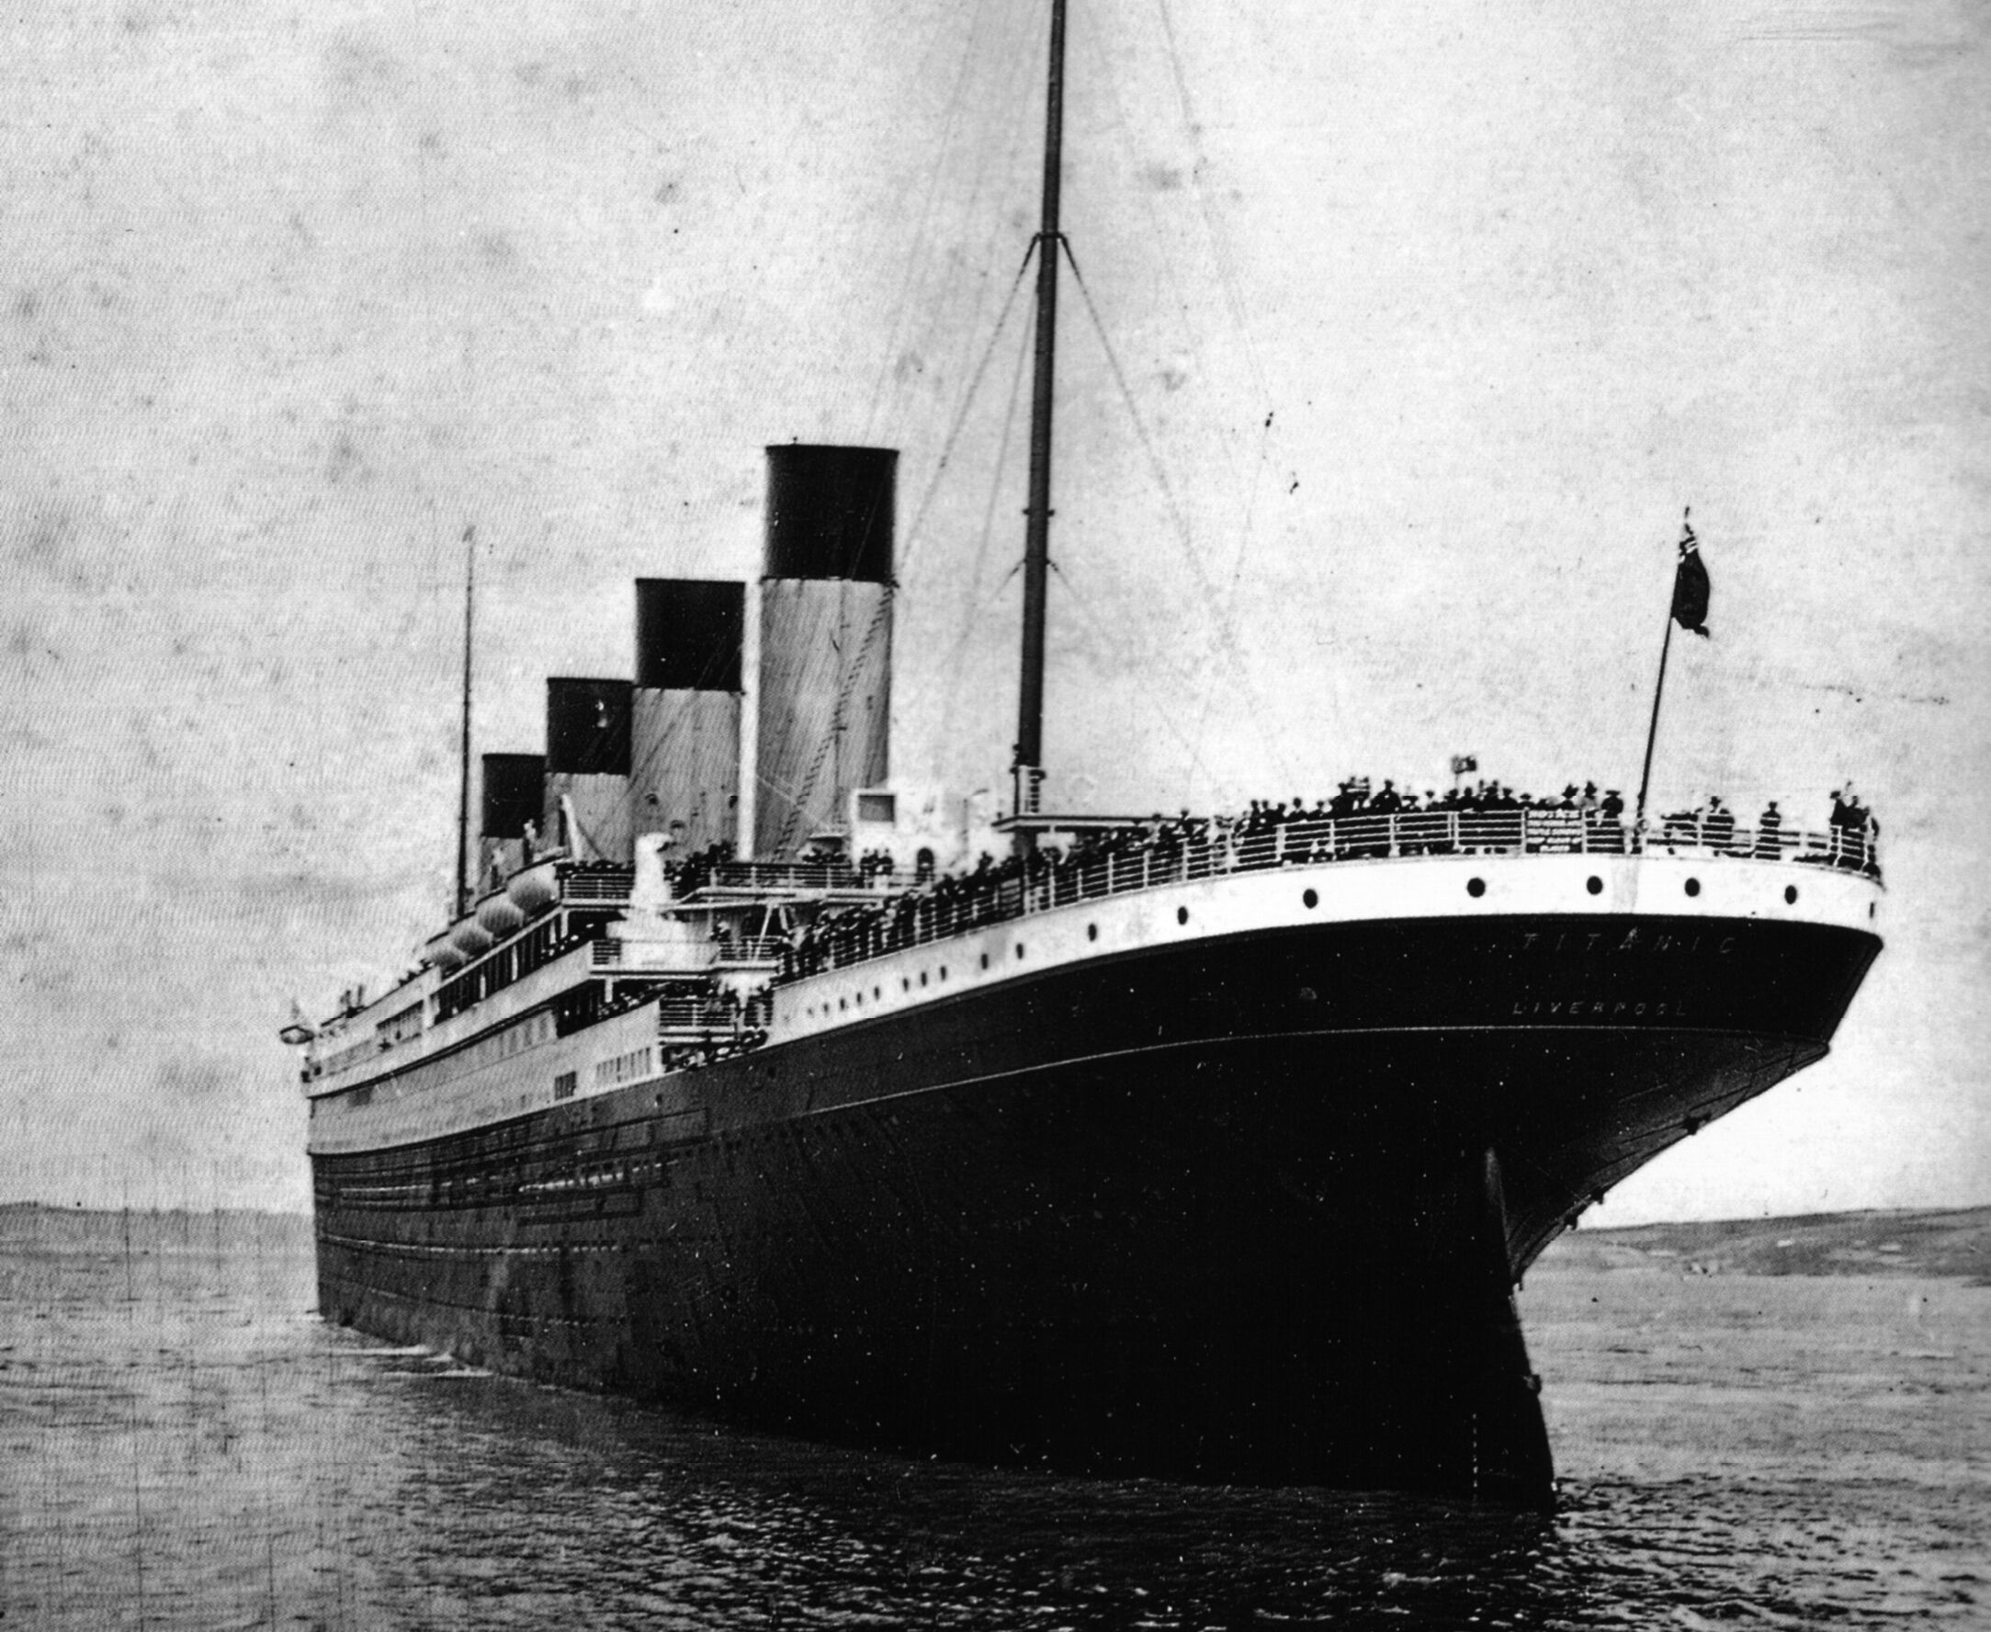
,
El Titanic se hundió en el Atlántico hace un siglo y allí yace a 4.000 metros de profundidad, pero su leyenda sigue a flote e incluso navega a toda máquina como prueba la avalancha de publicaciones, documentales y noticias que trae consigo el aniversario del desastre,

Slide 29
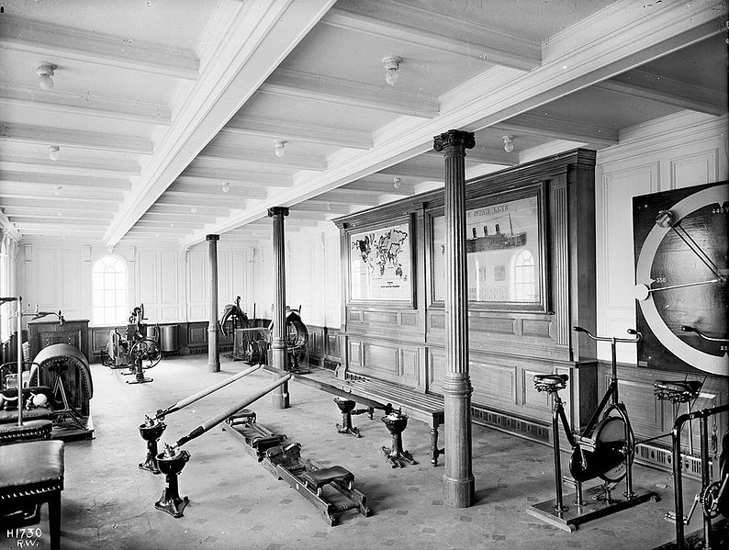
El único gimnasio a bordo del barco pertenecía a la primera clase.

Slide 30
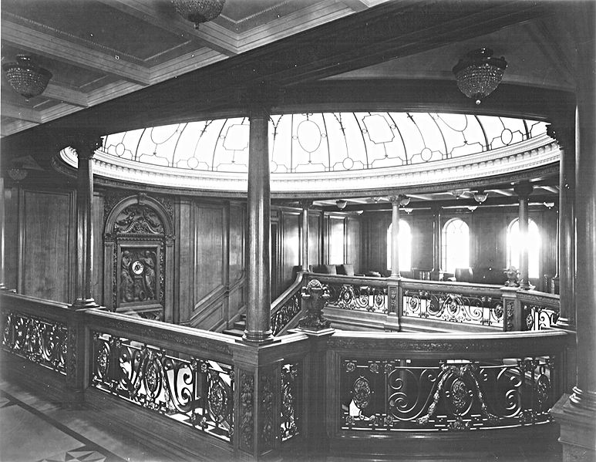
El nivel superior de la gran escalera, donde se ubicaba el reloj tallado y la cúpula de cristal que brindaba luz natural a la escalera a lo largo de sus niveles.

Slide 31
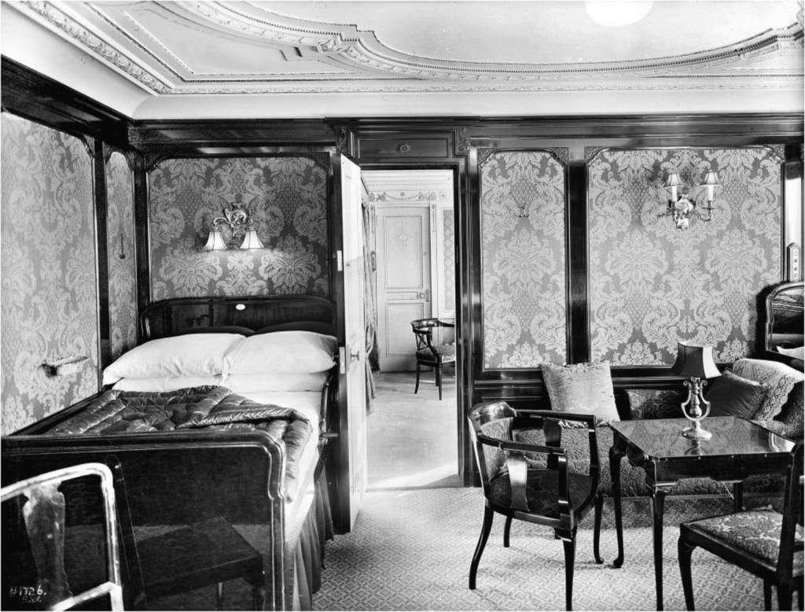

Slide 32
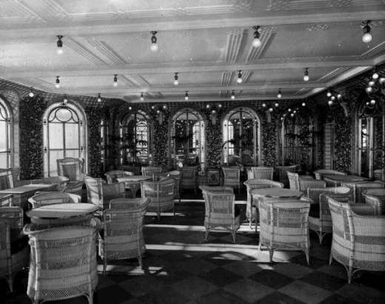

Slide 33
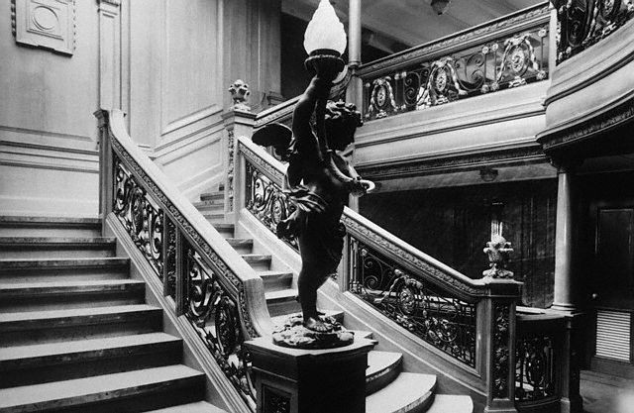
Escalera de primera clase, por el pequeño y simple reloj que se ve en la esquina superior izquierda se infiere que es la escalera ubicada más a popa.

Slide 34
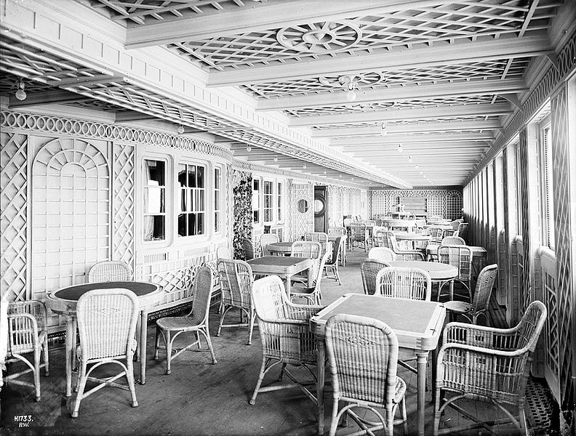
Café Parisien

Slide 35
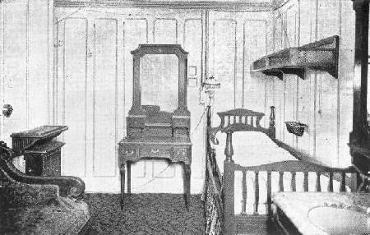
Un camarote estándar de primera clase, la suite B-21 en la cubierta B.

Slide 36
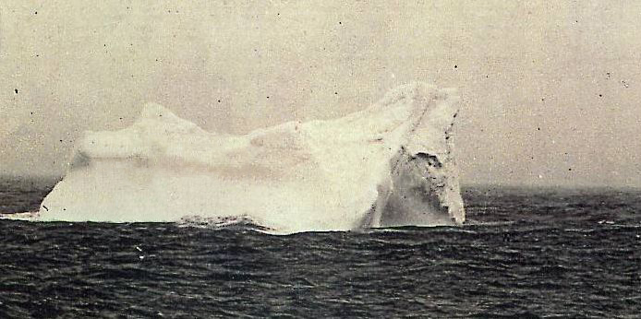
Posible iceberg que impactó con el Titanic. Fue fotografiado 5 días después del hundimiento por el marinero Stephan Rehorek, quien lo fotografió por la línea roja en la base.

Slide 37
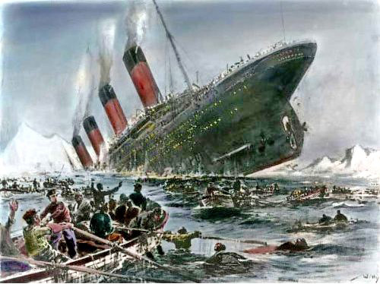
Muchas fotos e ilustraciones muestran al Titanic alcanzando, entero, un ángulo de 30°. Varios sobrevivientes del fatal incidente fueron entrevistados, y testificaron que la nave se partió en dos. Mientras tanto, otros testigos aseguraban que la nave se hundió intacta. No obstante, todos los sobrevivientes coincidían en que hubo un gran trueno o estallido, unos segundos antes de que la nave se hundiera

Slide 38
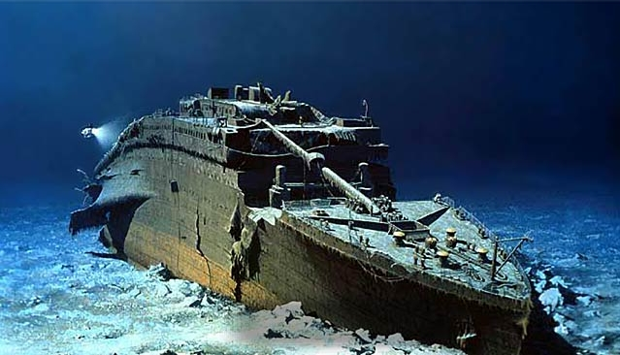

Slide 39
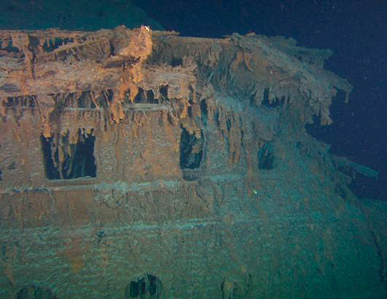

Slide 40
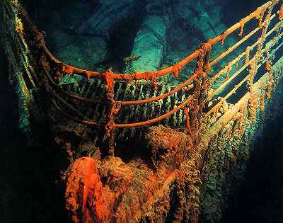

Slide 41
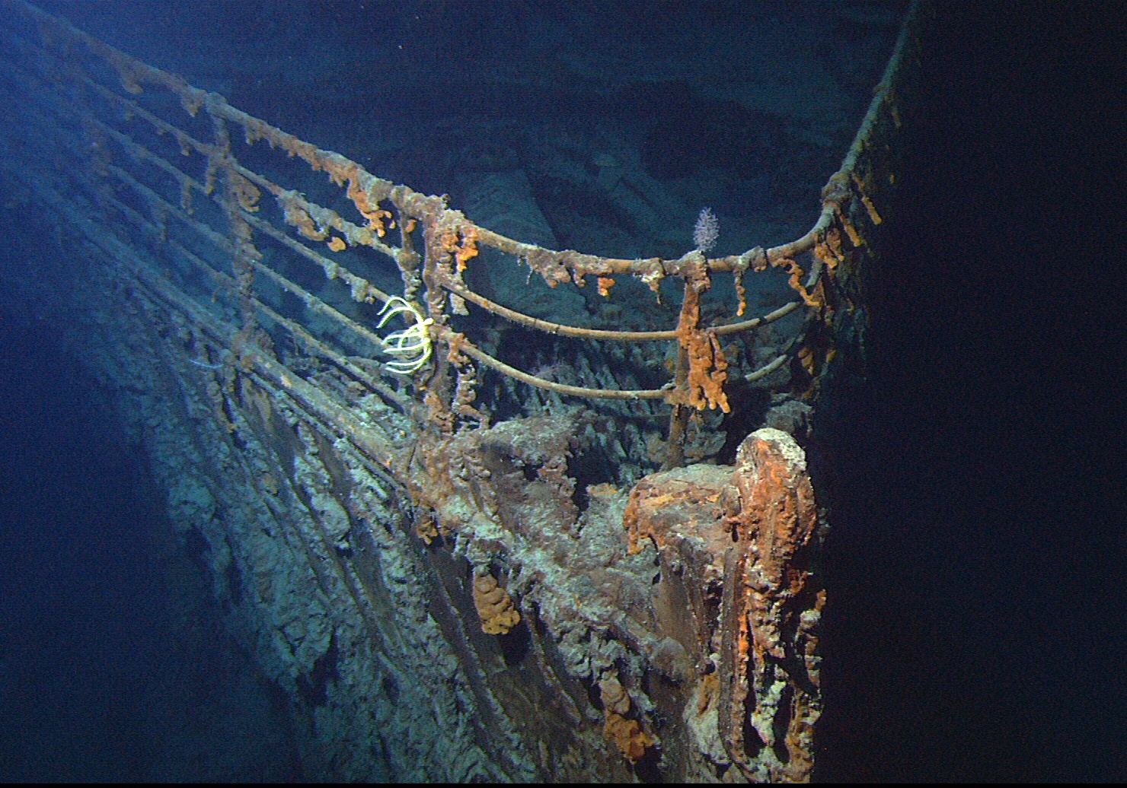

Slide 42
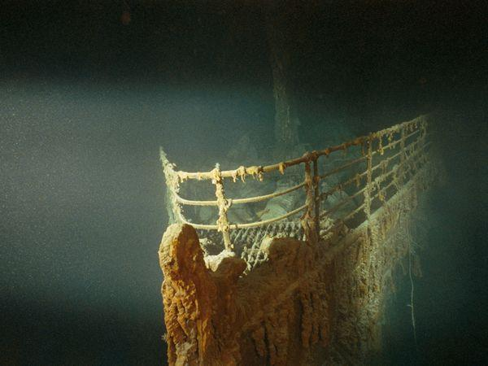

Slide 43
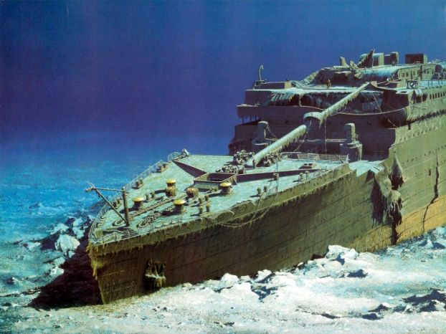

Slide 44
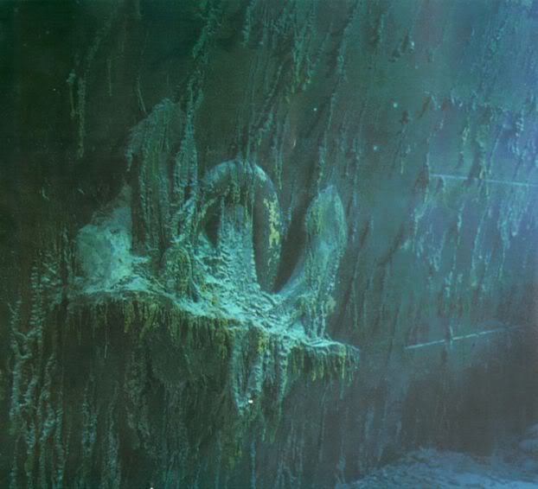
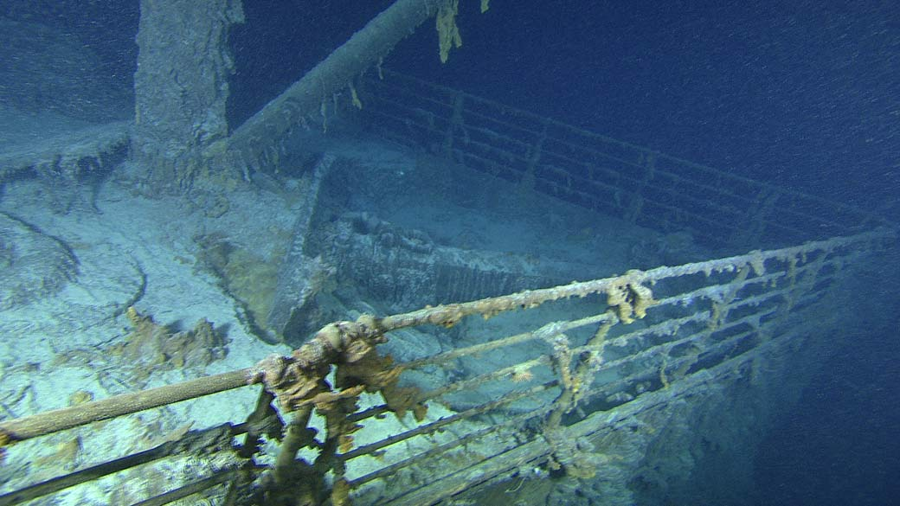

Slide 45
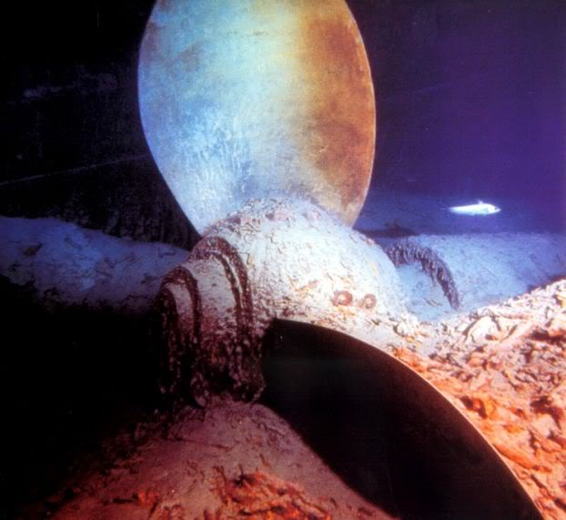
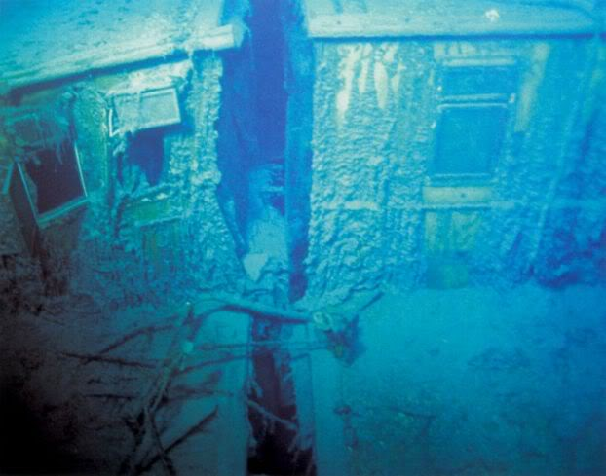


Slide 46




Slide 47





Slide 48

Imagen facilitada por el History Channel de una de las más de 100.000 fotografías conseguidas por robots submarinos autónomos durante la última expedición científica al lugar donde se produjo el naufragio del Titanic. / EFE

Slide 49

La tumba del Titanic, vista en imágenes
100 años después del naufragio

Slide 50

Unos científicos han revelado una nueva teoría que explicaría las causas del desastre marítimo más famoso de la historia.
Según el informe, una rara alineación del Sol, la luna llena y la Tierra habría desencadenado la tragedia que tuvo lugar el 14 de abril de 1912.
El Titanic se hundió una noche sin luna, pero el iceberg contra el que chocó el lujoso barco pudo haber sido liberado gracias a la luna llena que se produjo tres meses y medio antes.
Según el astrónomo Donald Olson, de la Universidad Estatal de Texas-San Marcos, esa luna llena, del 4 de enero de 1912, podría haber provocado las fuertes mareas que enviaron hacia el sur los icebergs, justo a tiempo para el viaje inaugural del Titanic. Es una teoría interesante, pero no convence a todo el mundo.
El astrónomo Geza Gyuk, por ejemplo, no cree que la marea de primavera del 4 de enero de 1912 fuera especialmente fuerte.

Slide 51

Una butaca de la cubierta del Titanic.

Slide 52


Slide 53


Slide 54


Slide 55


Slide 56


Slide 57


Slide 58


Slide 59


Slide 60


Slide 61


Slide 62


El RMS Carpathia arribando con los supervivientes del Titanic a Nueva York.

Slide 63


Millvina Dean, la última superviviente del Titanic, ha muerto a los 97 años. Millvina tenía tan sólo nueve semanas de vida cuando el trasatlántico más famoso del mundo naufragó al chocar contra un iceberg en las gélidas aguas del Oceano Atlántico.

Slide 64
















RESTOS ENCONTRADOS DEL TITANIC

Slide 65

DISEÑO
MARÍA TERESA ESPÍN
IMÁGENES INTERNET
2013

Slide 66




Slide 67



Accede a la sección que desees desde aquí:
Propia Creación
De la Red
Dedicatorias | Fechas Especiales | Graciosos
Historia y Arte | Lugares | Musicales
Naturaleza y Ciencias | Política | Reflexión
Religiosos | Románticos | Salud
Dedicatorias | Fechas Especiales | Graciosos
Historia y Arte | Lugares | Musicales
Naturaleza y Ciencias | Política | Reflexión
Religiosos | Románticos | Salud
Si deseas recibir pps periódicamente en tu correo electrónico subscríbete aquí:

